Slide 1


Virpo
Música Colaborativa

Slide 2
Integrantes
Juan Gerbaldo
Luciano Gomez
Matías Luna
Pablo Stilliger
Ignacio Verasay
Virpo

Slide 3
Objetivo
Brindar a los músicos del mundo un medio global para relacionarse, construyendo una red de conocimientos
Virpo

Slide 4
Limite
El límite del sistema abarca desde el alta del usuario, hasta el logro de la gestión de sus necesidades temáticas mediante el uso de las funcionalidades del producto informático
Virpo

Slide 5

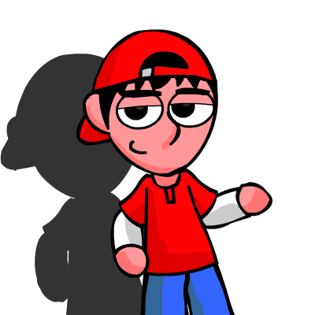


Necesidades
Satisfacer sus necesidades artísticas y de difusión
Virpo

Slide 6


Aprendizaje
WikiMusic
Brindar un espacio al conocimiento y aprendizaje
Virpo

Slide 7

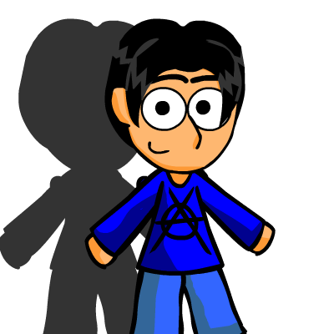


Oferta
Proveer un canal de promoción de productos relacionados con la música
Virpo

Slide 8




Música Colaborativa
Crear proyectos musicales en forma colaborativa
Virpo

Slide 9
Proyecto – Iteraciones
Módulo Usuario
Módulo Bandas
Módulo Clasificados
Módulo Composiciones
Módulo WikiMusic
Módulo Usuario
Módulo Banda
Módulo Ranking
Módulo Eventos
Módulo Grupos de Interes
Módulo WikiMusic
Módulo Composiciones
Módulo Publicidad
Módulo Post
Módulo Herramientas
Módulo Novedades
Virpo

Slide 10
Circutos Logicos
Virpo

Slide 11




Grupo de Interés
Virpo

Slide 12






Banda
Virpo

Slide 13

Evento
Virpo

Slide 14
Muchas Gracias
Presentación
Tercera Iteración
Virpo

